Slide 1
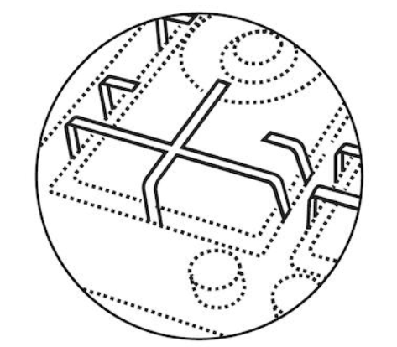
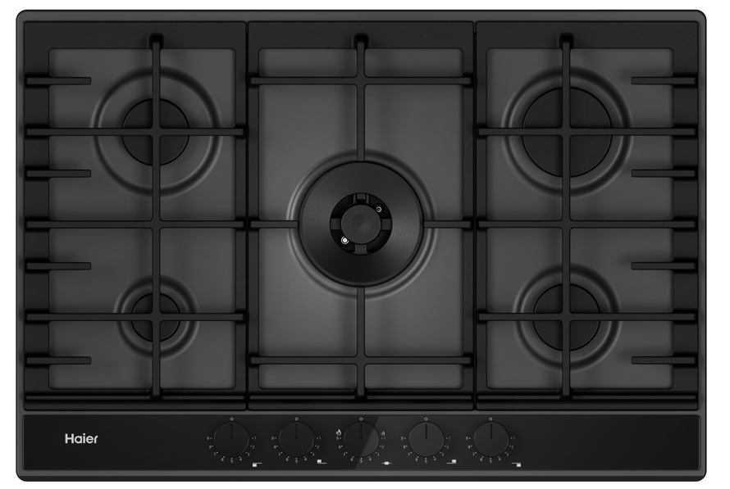

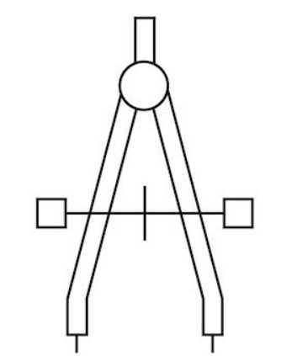
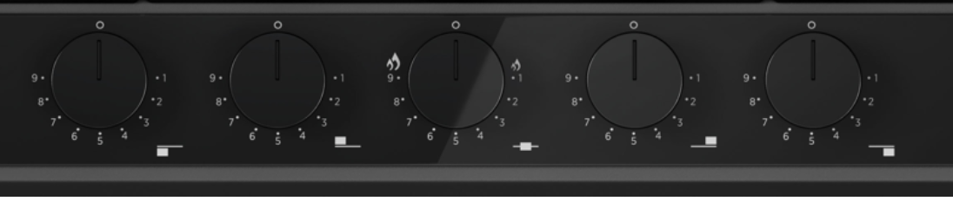
HAHG7W5TEB
Plynová deska ID Series 6 – šířka 74,5 cm
5 hořáků, elektrické zapalování v knoflíku, bezpečnostní pojistka plynu, litinové mřížky, dvojitý hořák
Hlavní vlastnosti
Standardní typ media Metan (G20)
Alternativní typ media LPG (G30) – nutno přetryskovat
Počet hořáků 5
Celkový výkon (kW) 12,20
Jištění (A) L / 230V~ Zanedbatelná spotřeba
Kmitočet sítě (Hz) 50 až 60
Hořáky
1x DC MONO Ø 138 mm, 5 kW
2x SEMI-RAPID Ø 70 mm, 1,75 kW
1x RAPID Ø 95 mm, 2,7 kW
1x AUX Ø 50 mm, 1 kW
Funkce
Preci Flame – precizní nastavení síly plamenu (až 9 úrovní)
Elektrické zapalování v knoflíku
Dvojitý hořák
Bezpečnost
Bezpečnostní pojistka plynu
Konstrukce
Litinové podpěry hrnců (3x) – možno mýt v myčce nádobí
Knoflíky ovládání vpředu
Trysky na propan butan součástí balení
Délka napájecího kabelu 1034 mm
Vidlice 230 V není součástí dodávky
74,5 cm
Litinové podpěry hrnců
Silný plamen
Harmonický design, který perfektně ladí s celou řadou
ID Series 6
Logistická data
Kód 33803498
EAN 8059019092898
Barva Černý kov, přední skleněná lišta
Rozměry výrobku v x š x h (mm) 42 x 745 x 510
Čistá váha výrobku (kg) 15,42
Rozměry balení v x š x h (mm) 127 × 786 × 568
Hmotnost s obalem (kg) 15,98

